Slide 1
第32組 107370134 林紀緯 108AB0008 江大衛 108820016 郭梓琳
第一次作業 – 影像二值化與
形態學練習

Slide 2
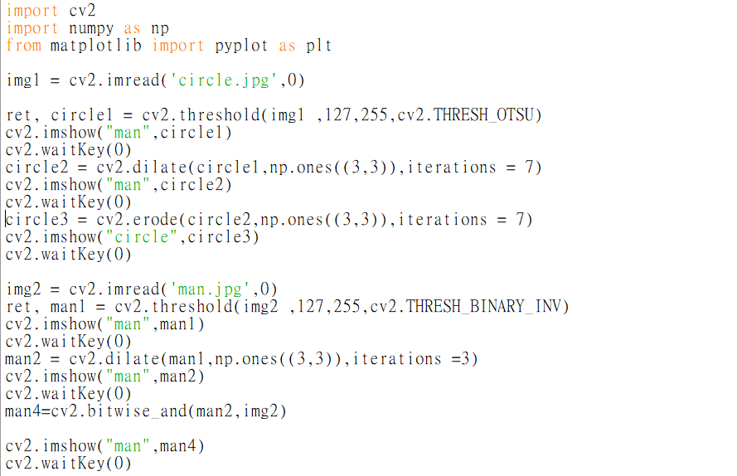
程式碼
選擇使用(3,3)是希望能夠更加精細的去膨脹或侵蝕。
而次數為7次則是超出這個數字圖片會比較不好看。
這裡次數為3次是因為只是要讓其與原圖有所差異而已。
圖像交集為最理想能達到目的的函數

Slide 3
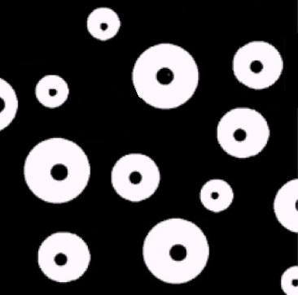

原圖
Circle
Man

Slide 4
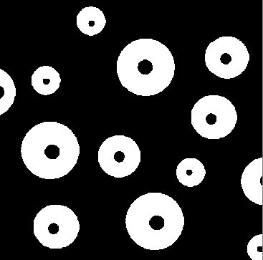


Circle
二值化
(OTSU)
膨脹
侵蝕

Slide 5

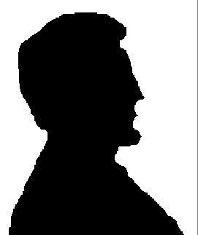
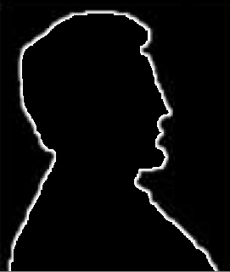
Man
二值化(BINARY_INV)
圖像交集(Bitwise_And)
侵蝕

Slide 6
遇到的困難
Cv2的語法除了圖像處理以外很少會用到，所以大部分語法都得要查。
需要花時間想一下要做怎樣的處理才能夠達到需要的效果。

